Slide 1

Отчет по учебной практике ПМ.02 Осуществление интеграции программных модулей
Министерство образования Кировской области
Кировское областное государственное профессиональное бюджетное учреждение
«Слободской колледж педагогики и социальных отношений»
Выполнил: Замятин Алексей Романович
Группа: 23П-1
Специальность: 09.02.07
«Информационные системы и программирование»
Форма обучения: очная
Руководитель: Седов Алексей Сергеевич
2025 – 2026 г.

Slide 2
Цели и задачи
Цель:
Разработка комплексной системы управления производством "АгроСинтез"
Задачи:
Разработать БД и подключить к API
Разработать 3 модуля:
- Модуль технолога;
- Модуль лаборатории;
- Модуль аппаратчика.
3) Осуществить интеграцию модулей с помощью git
4) Провести тестирование программных модулей.

Slide 3
Анализ предметной области
Технолог – Ведение рецептур, техкарт, заказов
Лаборант – Контроль качества сырья и продукции
Аппаратчик – Выполнение производственных партий
Администратор – Управление пользователями, настройка системы

Slide 4
Результаты работы В ходе выполнения проекта разработана информационная система управления производством средств защиты растений, включающая: API сервер с 30+ REST эндпоинтами Модуль технолога - 5000+ строк кода Модуль лаборатории - 4500+ строк кода Модуль аппаратчика - 4000+ строк кода База данных - 20+ таблиц Экономическая эффективность Внедрение разработанной системы позволяет: Сократить время на оформление документации на 60% Уменьшить количество ошибок при передаче данных на 80% Снизить время реакции на отклонения на 70% Улучшить прослеживаемость партий на 100% Сократить время формирования отчетов на 75% Направления дальнейшего развития Интеграция с весовым и измерительным оборудованием Разработка мобильного приложения для аппаратчиков Внедрение машинного обучения для прогнозирования отклонений Интеграция с ERP-системой предприятия Разработка веб-версии для удаленного доступа
ЗАКЛЮЧЕНИЕ

Slide 5
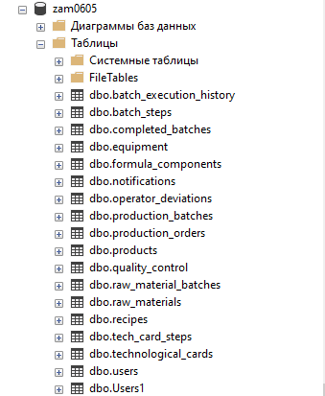
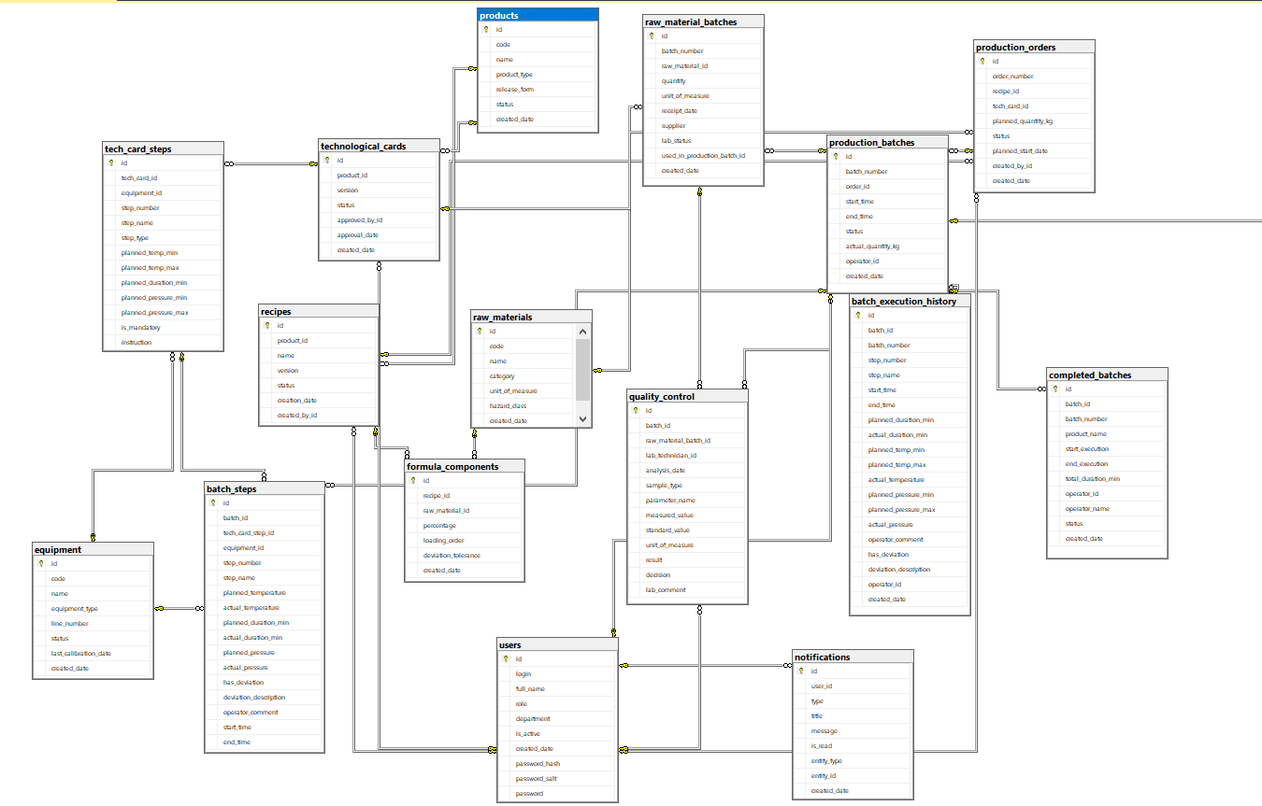
База данных

Slide 6
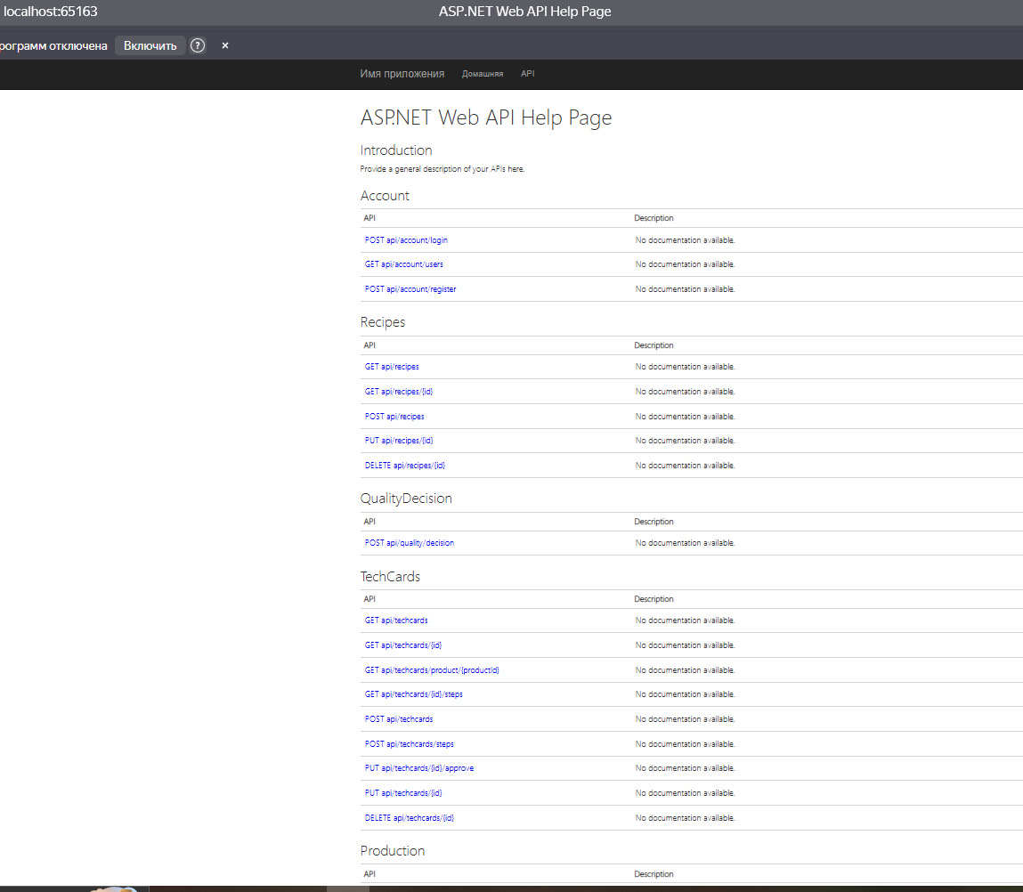
API

Slide 7
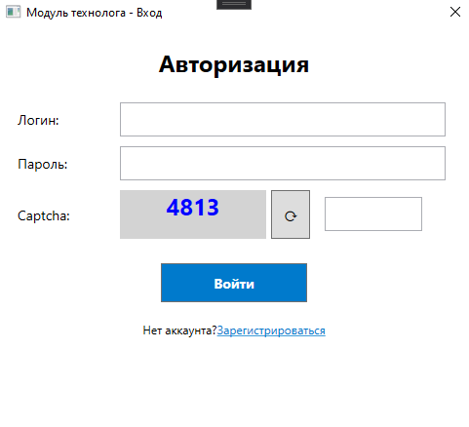
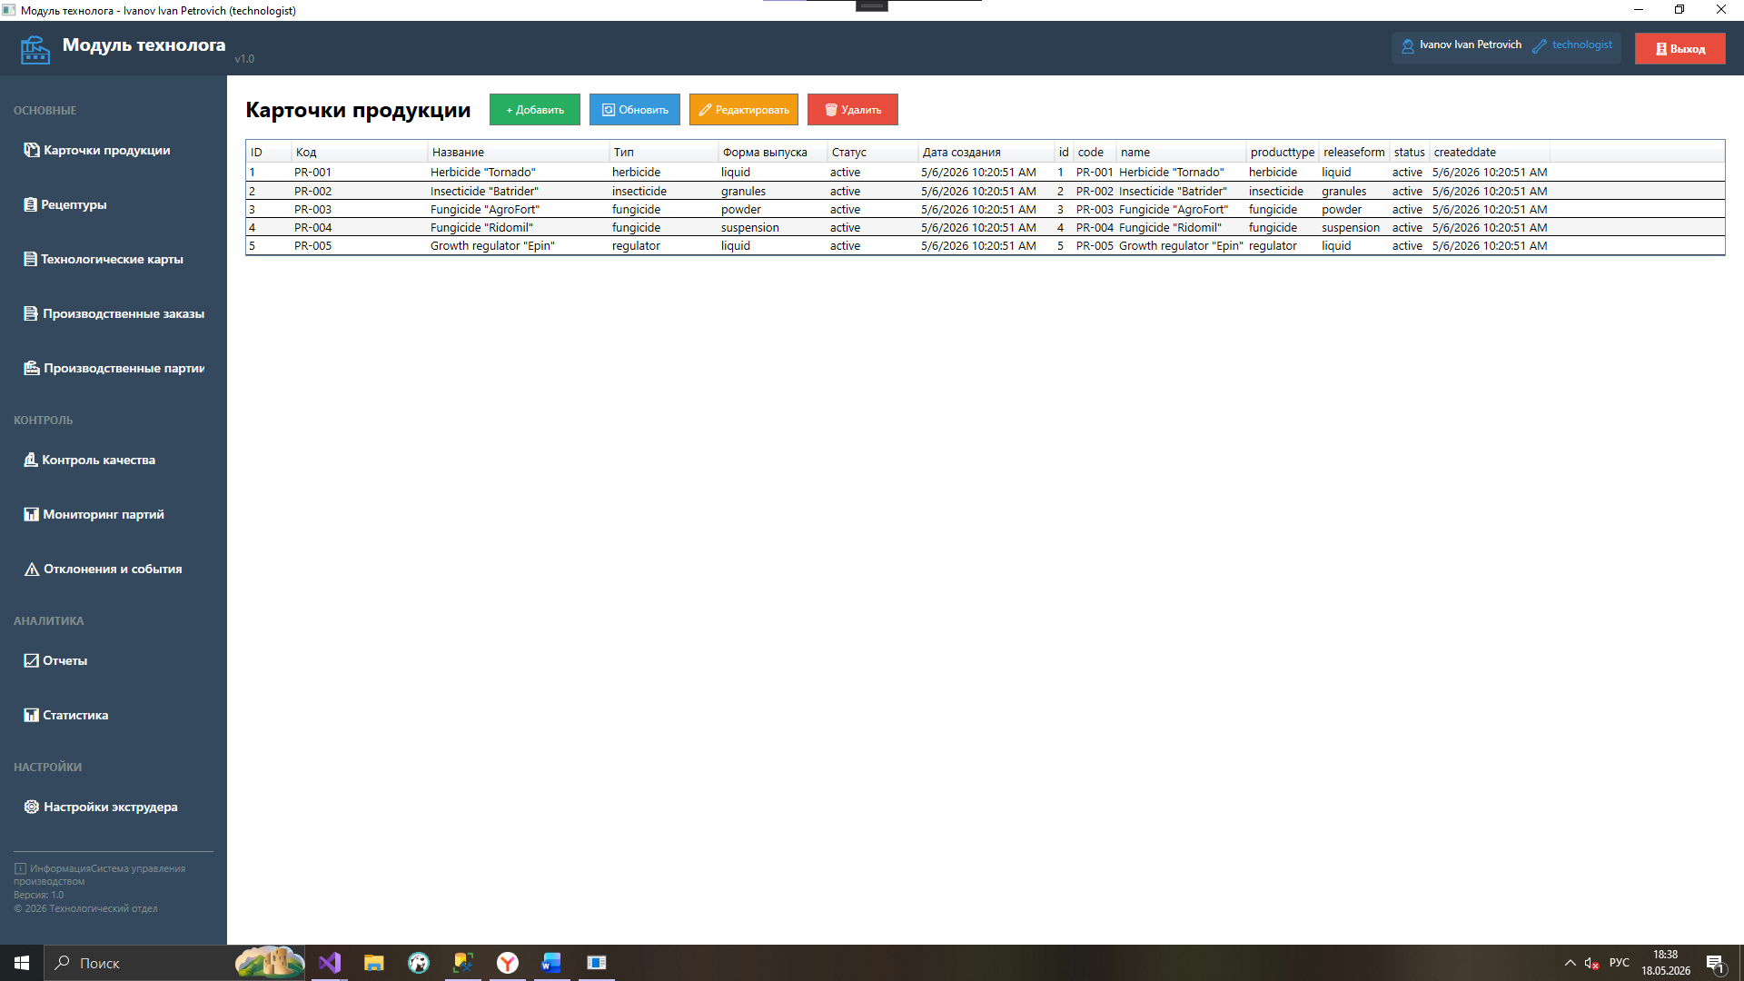
Модуль технолог

Slide 8
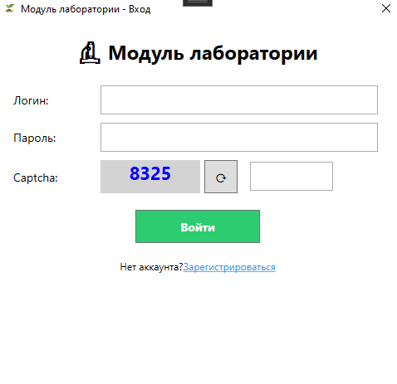
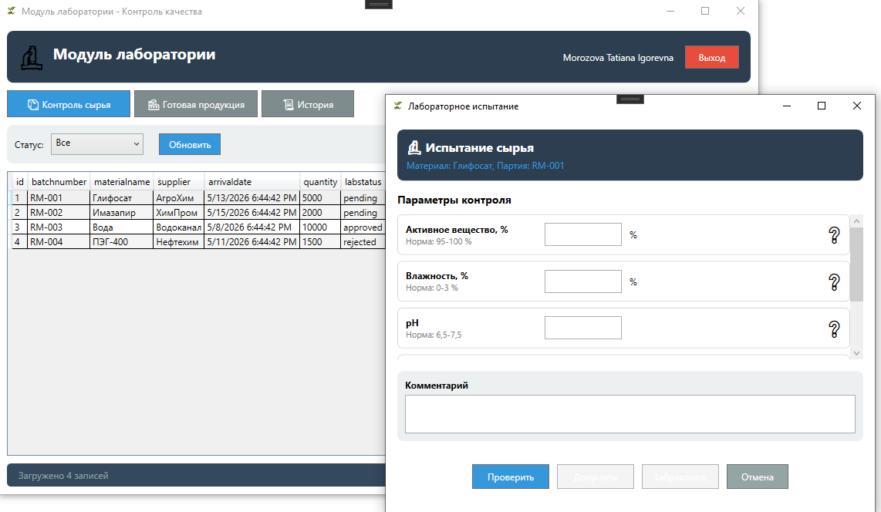
Модуль лаборатории

Slide 9
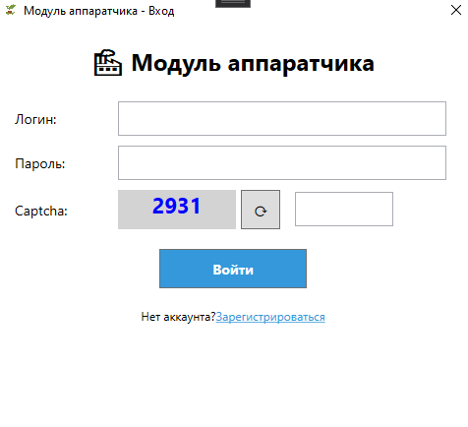
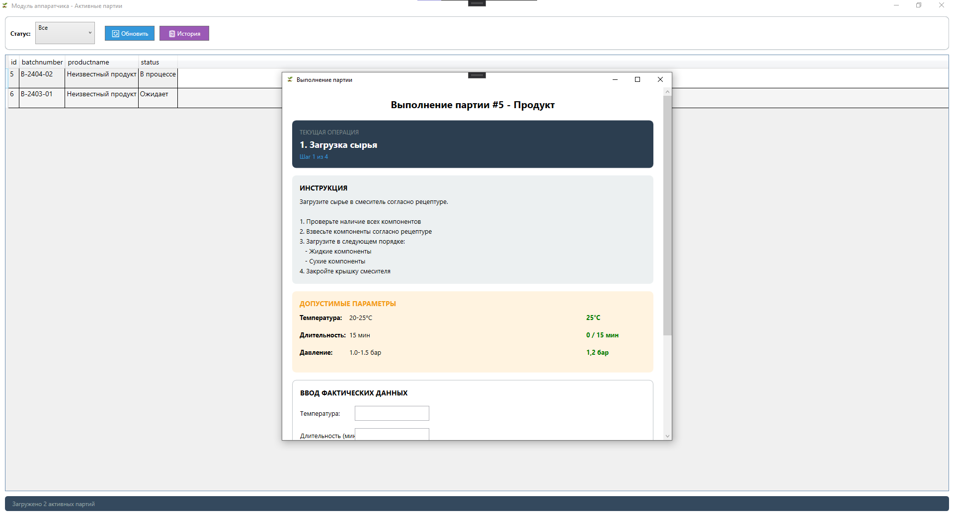
Модуль аппаратчик

Slide 10
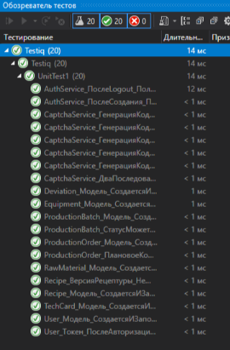
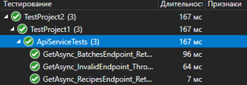
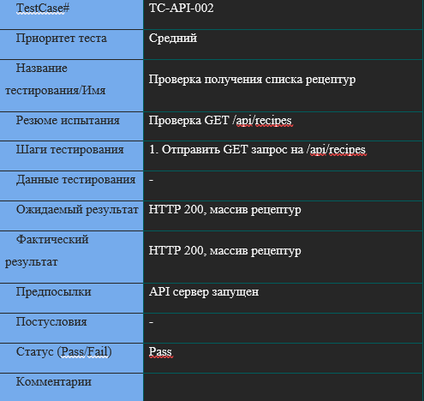
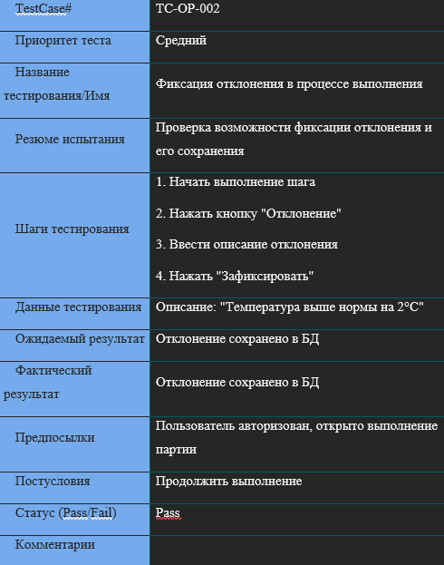
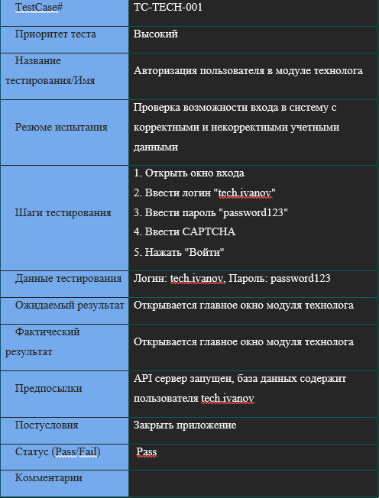
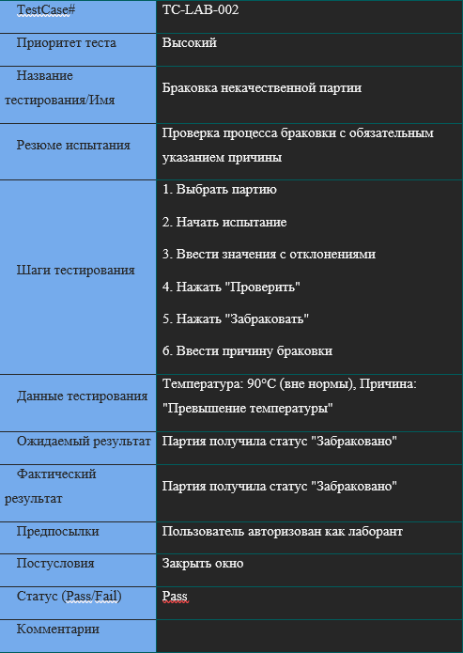
Разработка тестовых наборов и сценарий

Slide 11
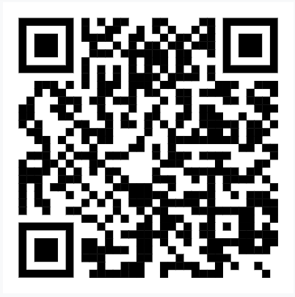
QR-Code git-repository:

Slide 12
Спасибо за внимание!

